Slide 1
Faire vivre une BCD

Slide 2
Mettre en place un conseil de BCD
Une commission BCD peut venir le compléter. Il s’agit d’une commission élargie avec des membres permanents et d’autres qui peuvent être temporaires. Son rôle peut- être défini par le Conseil. Globalement il s’agit pour la commission de traiter les livres, d’organiser les permanences, l’encadrement, la décoration, la formation, les expositions, le prêt.

Slide 3
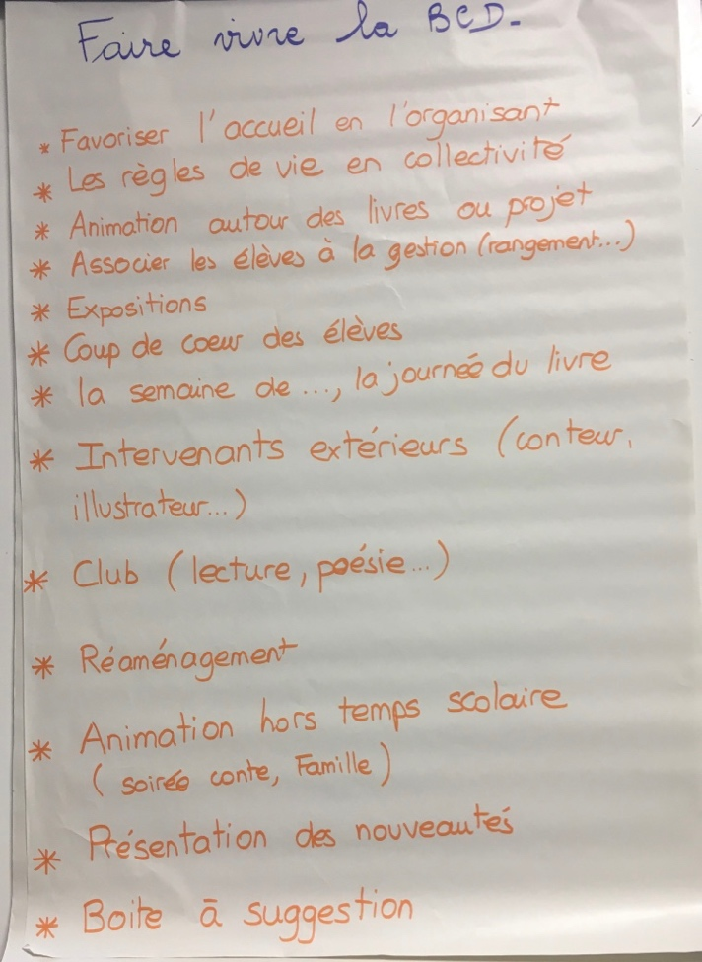

Slide 4
Construire des outils
La liste des intervenants et de l’équipe d’animation,
Le matériel de gestion : étiquettes, plastique, fiches pour rassembler, ranger.
Le cahier de liaison qui regroupe félicitations, critiques et propositions toutes reprises et étudiées en Conseil de BCD.
L’agenda avec le calendrier des animations, des expos, etc.
Le cahier de comptabilité,
Les tracts BCD avec un logo qui serviront à faire connaître les animations.
Un rayon pédagogique pour les enseignants.

Slide 5
Etablir une politique d’achat
La BCD regroupe tous types de documents
Le fond doit être équilibré (1/3 documentaires, 1/3 albums, 1/3 romans)
Attention cette proportion « idéale » ne peut pas toujours être tenue notamment en fonction de l’existant. La proportion pour commencer le prêt est de 1000 ouvrages (minimum) pour 200 élèves. Une possibilité pour démarrer est d’investir d’abord tous les crédits d’achats dans les documentaires albums et romans étant prêté par la bibliothèque municipale.
Le fond doit pouvoir être consulté.

Slide 6
Le fond est constitué de :
Livres
Documents sonores et visuels
Logiciels
DVD
CD Rom
Images et affiches
Dossiers, malles
Jeux.

Slide 7
Les opérations de traitement ou la bibliothèconomie
Pointage, vérification Bordereau de commande et de livraison
Estampillage cachet de la BCD
Enregistrement N° d’inventaire dans le cahier d’inventaire
Indexation Attribuer un ou des mots clés
Cotation Numéroter, étiqueter, informatiser
Relier, couvrir

Slide 8
Mettre en place le prêt :
Associer les élèves : responsables, tutorat, contrôle, brevets de compétences
Bien connaître le fond pour orienter les élèves
Ne pas hiérarchiser les lectures
Laisser le libre choix
Ne pas contrôler les lectures
Favoriser les échanges
Conseiller et valoriser
Accepter les emprunts et retours fréquents
Dissocier prêts internes et externes (écoliers/ visiteurs)
Installer un panneau « nouveautés » :
Avec présentation des ouvrages, critiques, palmarès de classe…
Prévoir un temps maximum d’affichage ou mieux annoncer la date du prochain affichage.

Slide 9
Organiser des expositions
Des annonces sont affichées sur un espace dédié. On peut y associer des affiches d’information d’évènements, des tracts, des journaux.
Les classes produisent en fonction des projets de classe, mettent en valeur les réalisations (table d’objets, panneaux, affiches, documents, exposés, albums enquête, expériences, etc.), et les organisent (sens, parcours, ordre, mises en scène : lumières, supports, textures…).
On peut organiser des visites. Préparées en classe (questions, recherches documentaires liées au thème), guidées sur place par des responsables. Elles pourront être suivies de comptes-rendus écrits intégrés dans les cahiers de vie, journaux scolaires, ou site de l’école.

Slide 10
Autres actions à mener en BCD
Lancer des invitations : Des professionnels peuvent être invités. Professionnels de l’écriture : auteur, journalistes ou de l’image : illustrateur, photographe mais aussi de l’édition : imprimeur, éditeur, etc.
Des témoins : accompagnés de documents qui seront exposés, d’objets qui seront présentés sur des tables d’exposition, des vitrines…
D’autres classes, correspondants par exemple.

